Slide 1
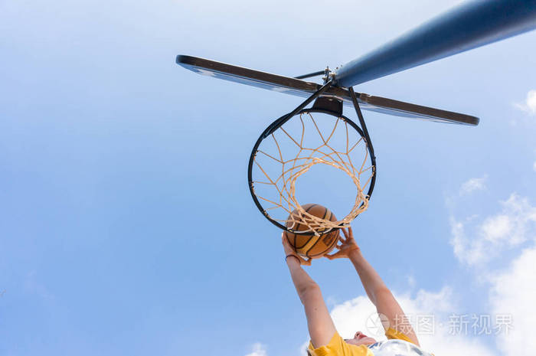
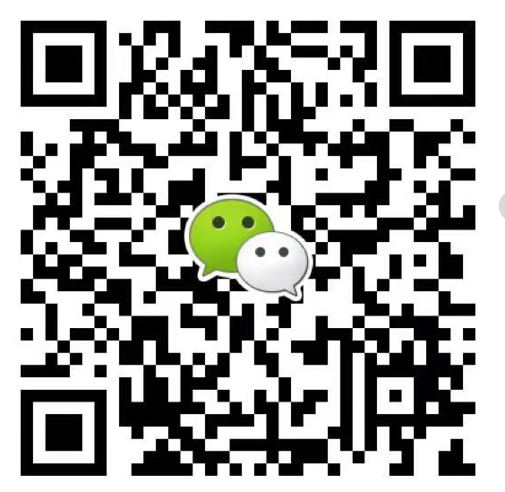
“J&R”青少年篮球培训招生
前上海“小飞人篮球俱乐部”教练，
温哥华 “Ballahollics Basketball Club” Assistant Coach，--Edward 吴
有着多年丰富的执教经验。
擅长通过有趣而专业的教学内容，
让孩子在快乐的氛围中，
享受篮球运动的乐趣，
并得到从基本功到技战能力的不断
提高。
招收范围：7-15岁青少年
培训日期：8月16日--8月21日(9:00 am-11:00 am)
培训地点：Blue Quill Basketball Courts
咨询电话：780-220-3424
或微信扫码
前10名报名尊享8.5折优惠

